Slide 1

旅游网站
实训汇报
小组成员：吴文、郜家乐、张登威、韩鹏飞、
朱士伟、赵硕、张向阳、冯星宇

Slide 2



项目概述
项目名称：猛男旅游网
网站功能：为用户推荐河南著名旅游景点以及景点的简介

Slide 3


项目分工
ppt制作：吴文、张登威
演讲：赵硕
网站制作：郜家乐、韩鹏飞、张向阳、冯星宇、朱士伟

Slide 4

项目展示

Slide 5
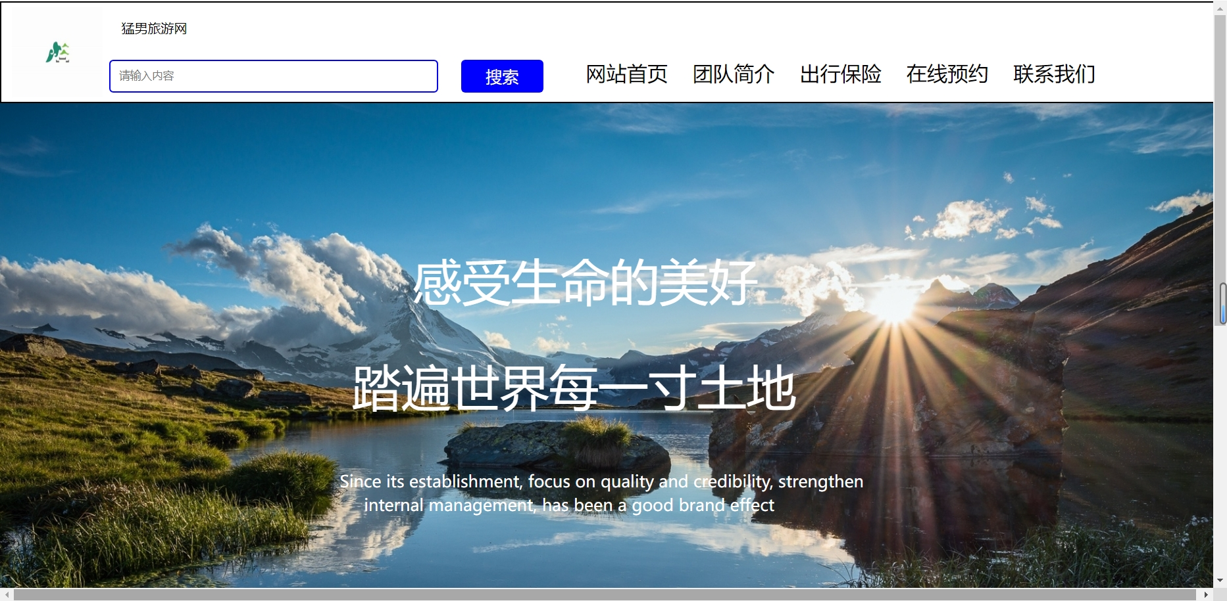
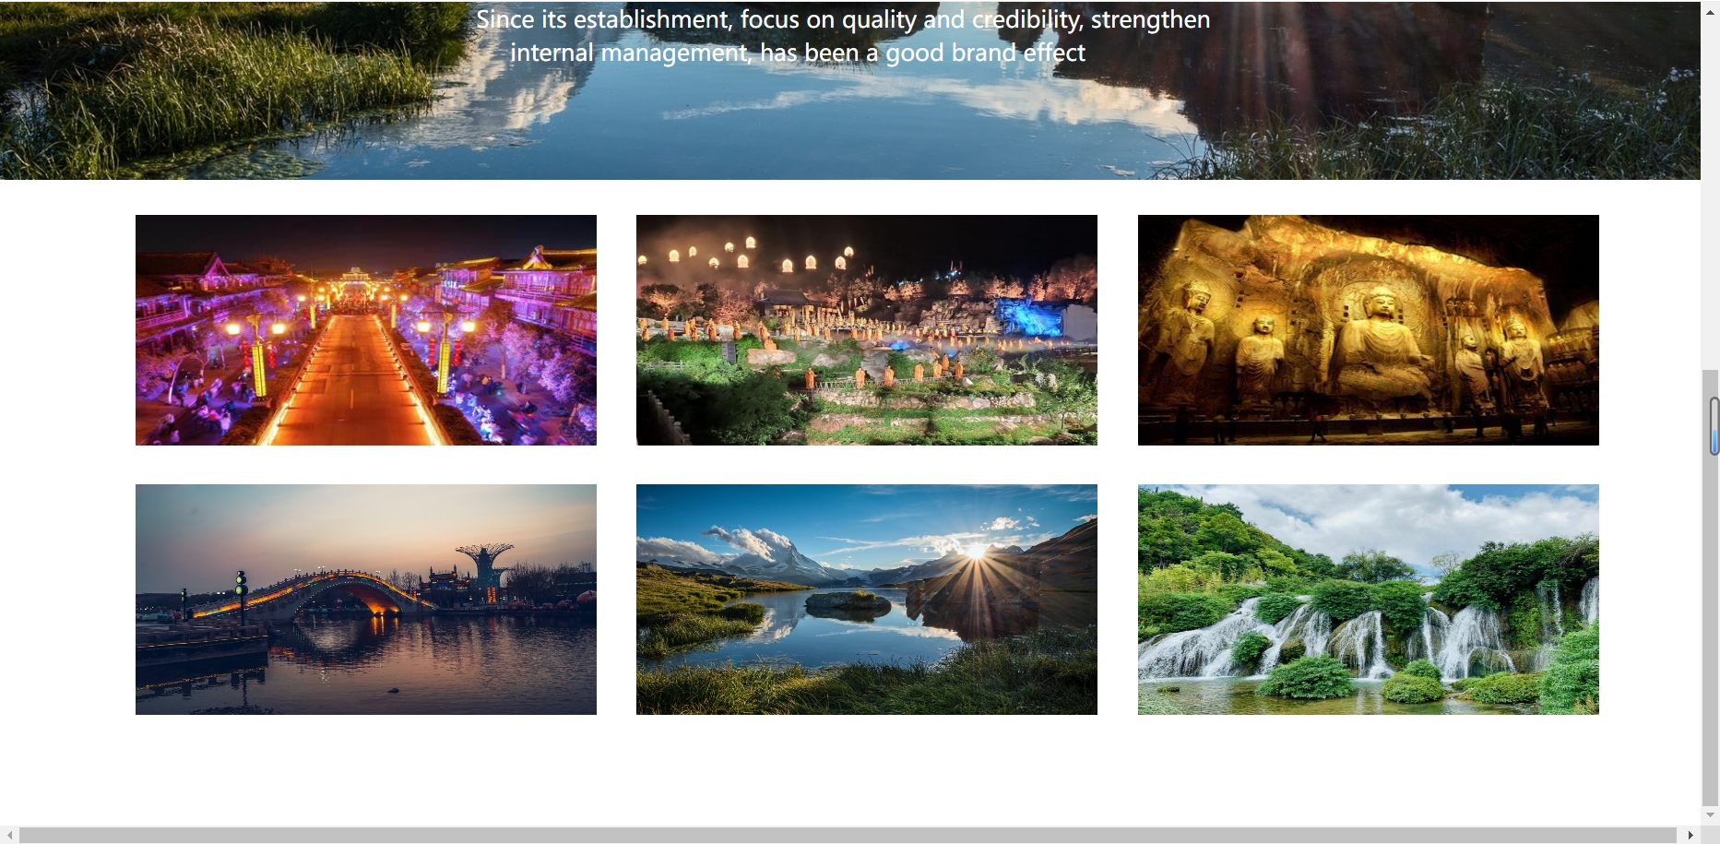

Slide 6
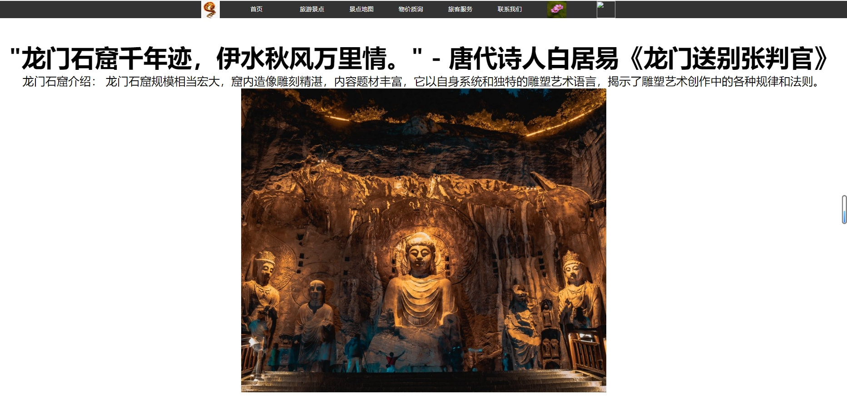

Slide 7
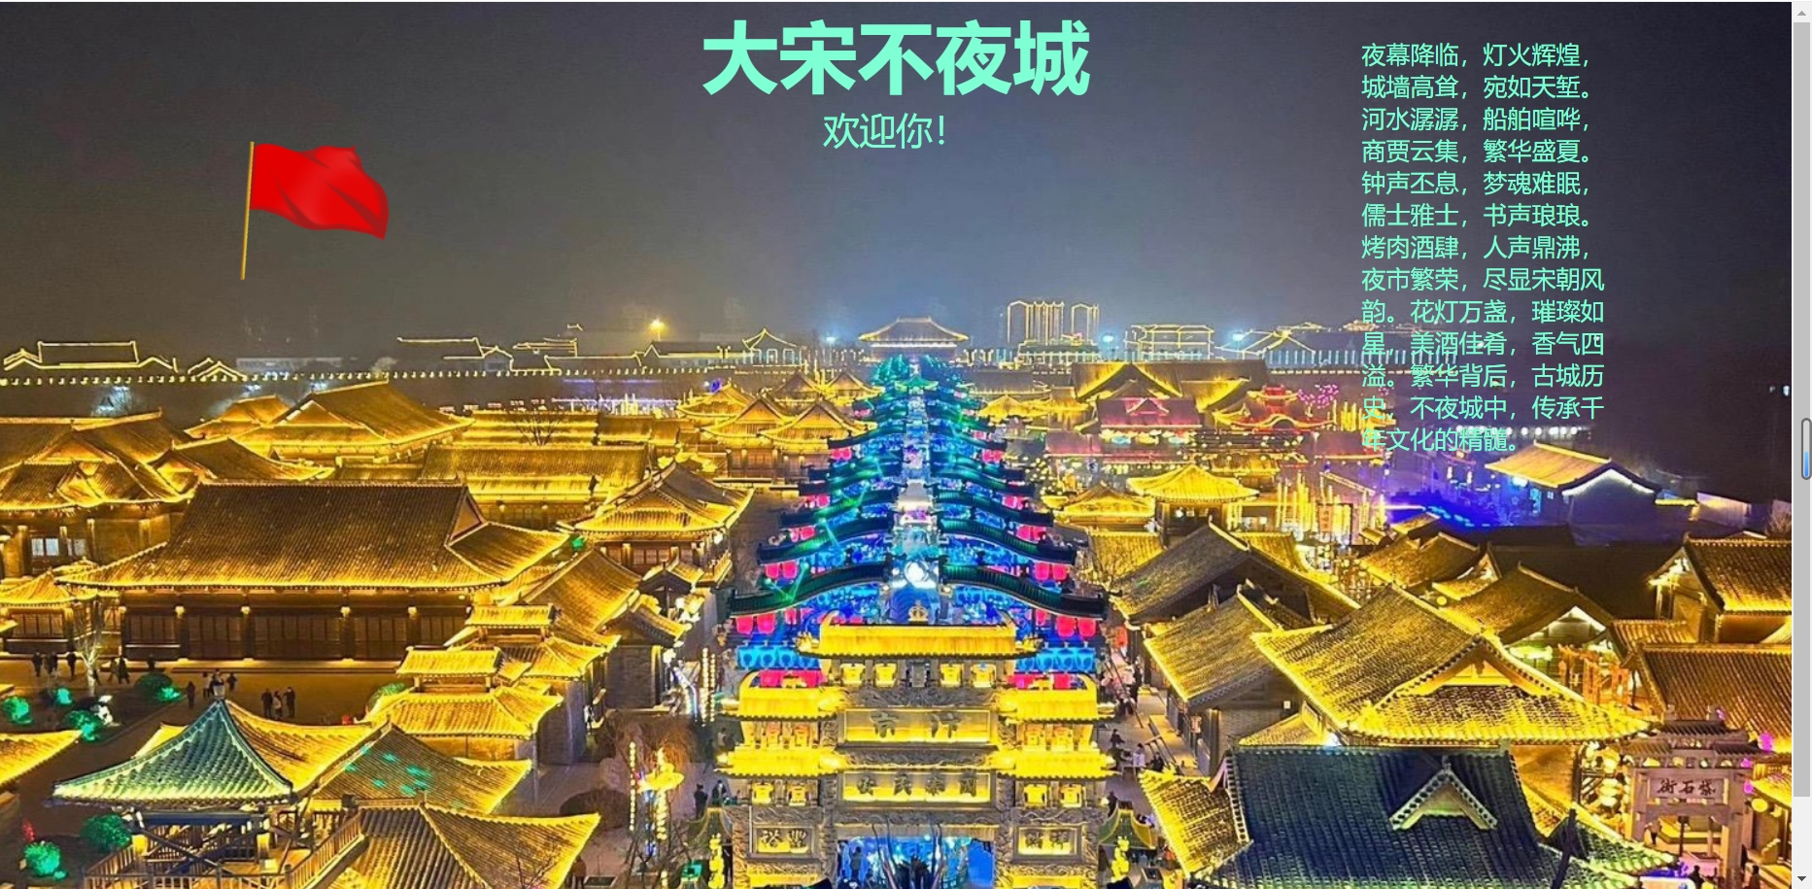

Slide 8
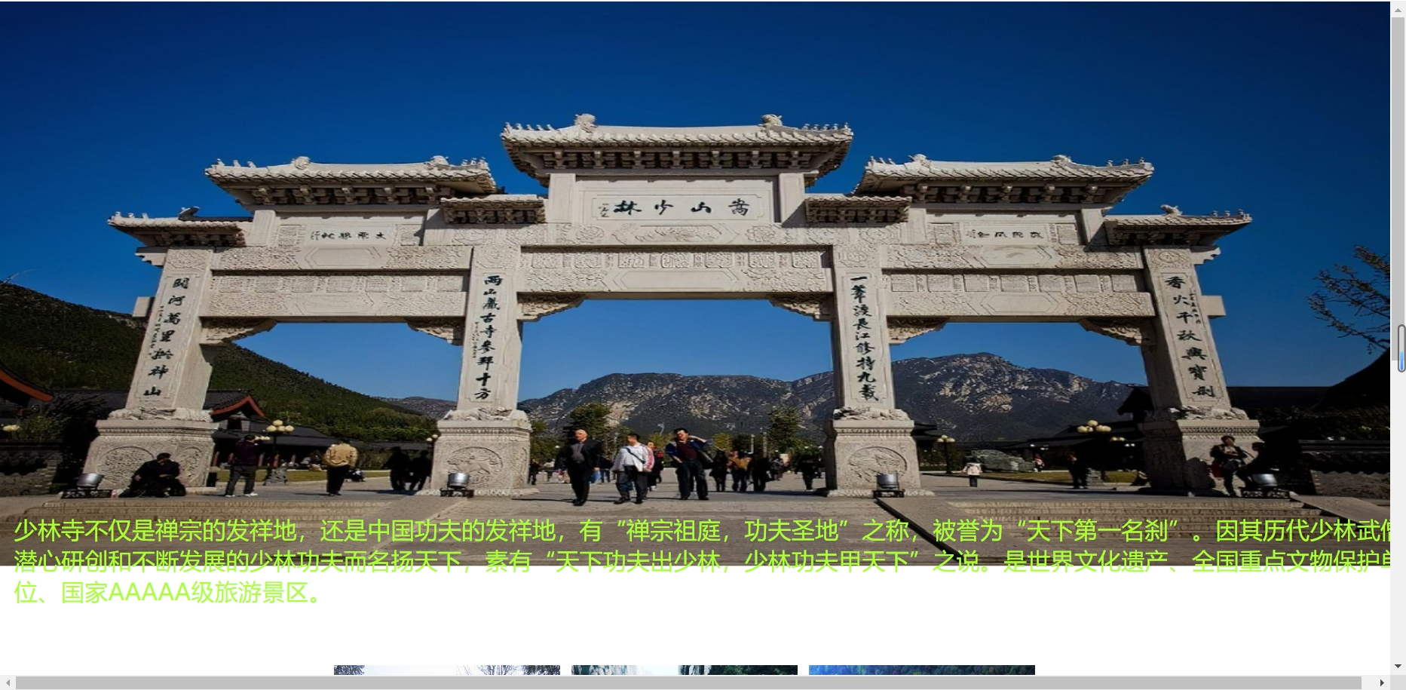
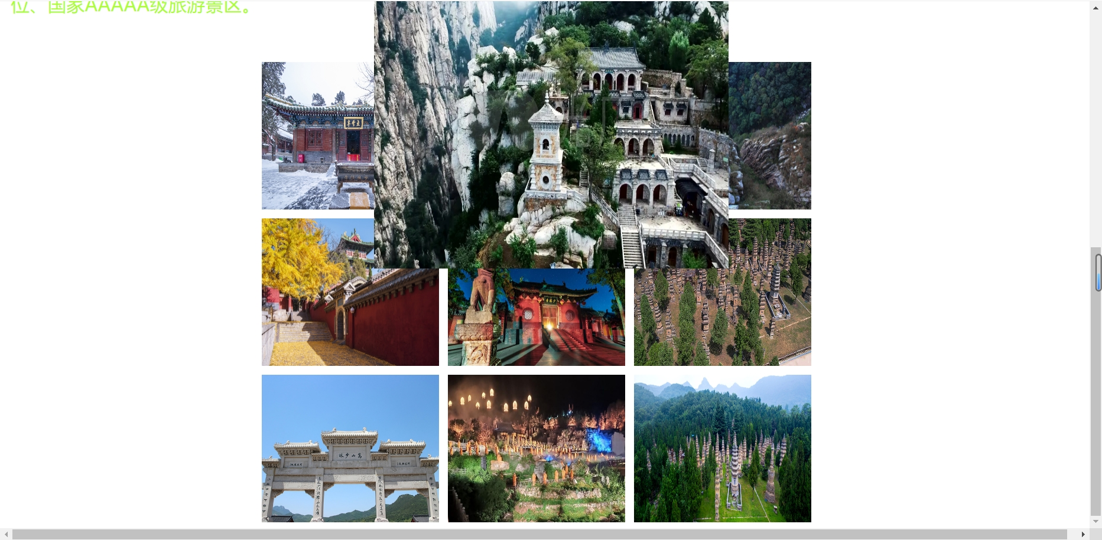

Slide 9
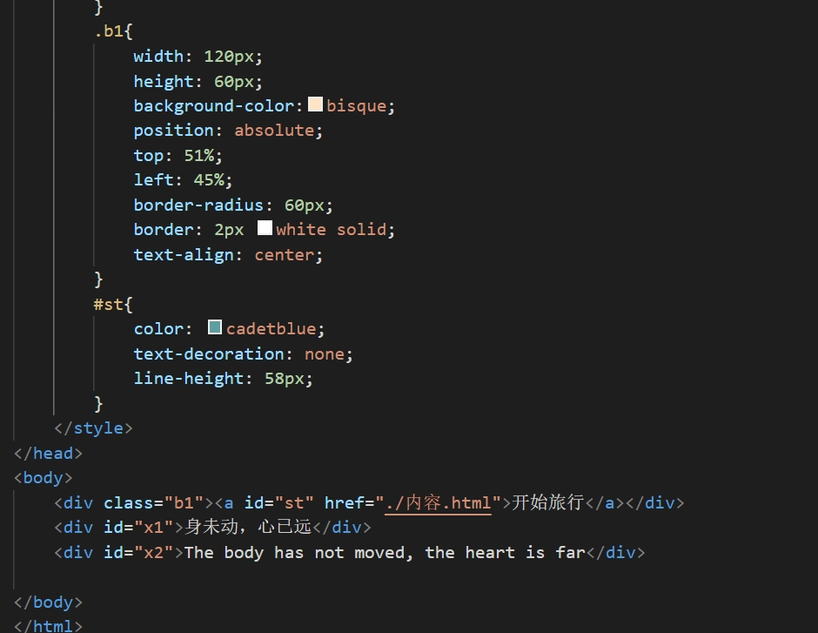
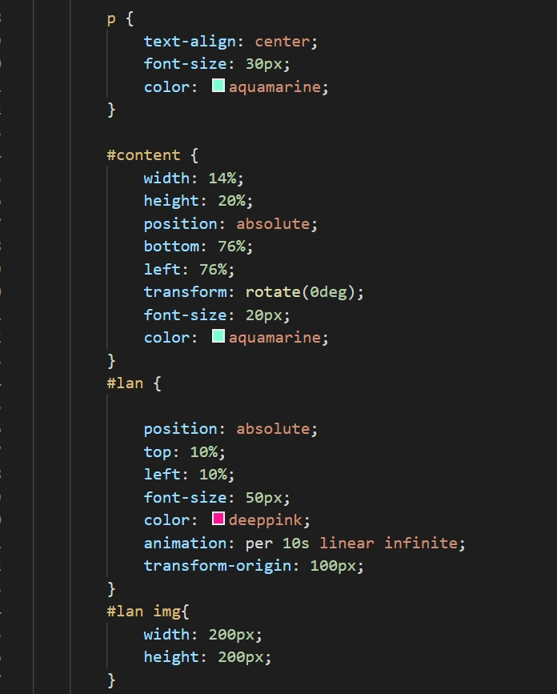
部分代码展示

Slide 10

心得体会：
经过本次实训课程的学习，我们每个人都有收获，接触到了大学三年没有学到的前端技术，领略到了计算机语言的魅力以及它的前景。
同时，本次小组合作任务是对我们很好的一次实践，成员之间互相协作，解决困难，每个人都认真的完成了自己的任务，也帮助其他成员完成任务。
最后，感谢几位老师的辛苦教导，使我们极大提高了个人能力。

